Slide 1
XVIII CENSO NACIONAL DE POBLACIÓN Y VII DE VIVIENDA, COLOMBIA
Actividades preparatorias
Pruebas Cognitivas sobre Funcionamiento Humano
Resumen de resultados
Octubre de 2014
Notes:
1
1

Slide 2
CONTENIDO
Antecedentes
Objetivos
Metodología
Ejecución del Proyecto
Análisis

Slide 3
ANTECEDENTES
2005
Pruebas Cognitivas Brasil, Paraguay, Argentina, en la etapa preparatoria de los Censos de Población de la Ronda 2010
2011
2013
Segundo Seminario Taller de Pruebas Cognitivas: Conocer las herramientas, teóricas y prácticas, utilizadas en la realización de entrevistas cognitivas
2012
Propuesta del Tema Funcionamiento Humano - Discapacidad para el cuestionario censal
1er Seminario Taller de Pruebas Cognitivas: obtener conocimiento básico sobre el diseño, metodología y desarrollo de los test cognitivos

Slide 4
Objetivos del estudio
Determinar si las personas entrevistadas comprenden el enunciado de las preguntas según lo previsto en la propuesta (preámbulo y target de los nueve (9) dominios).
Determinar si la pregunta de cada dominio capta una porción razonable de personas con dificultades de funcionamiento en ese dominio (alcance).
Establecer si la escala de valoración se usa de manera adecuada (la opción de respuesta seleccionada, es coherente a la condición de la persona)

Slide 5
Metodología
La entrevista cognitiva es un método pre-test, que se utiliza para evaluar la calidad de las respuestas, o determinar si la pregunta está generando la información que el autor de la encuesta pretendía.
Su enfoque se apoya en evaluar el proceso cognitivo que sucede en el momento que una persona responde una pregunta.
Objetivos:
Buscar evidencia de la comprensión de las personas sobre las preguntas realizadas en una entrevista, y
Determinar si utilizan apropiadamente las opciones de respuesta predefinidas.

Slide 6
Metodología
Proceso Pregunta – Respuesta*
Recuperación
Juicio
Respuesta
Comprensión
*… se ve cada una de estas etapas como un proceso interpretativo (Miller y otros,

Slide 7
Metodología
Técnicas
Pensar en voz alta, la persona verbaliza todo lo que está pensando, sus vivencias, su historia personal respecto al tema de la investigación.
Sondeo cognitivo: entrevista cara a cara, el entrevistador realiza preguntas, el entrevistado responde, el entrevistador realiza «sondeo» o exploración sobre información específica o relevante, no se trata de «hablar por hablar».
Sondeo extendido: no se enfoca en el proceso cognitivo, profundiza sobre la pertinencia de las respuestas.

Slide 8
Metodología
Tipo de entrevistas
Semiestructuradas: Utiliza preguntas abiertas y cerradas, tiene un orden establecido con anterioridad.
Abiertas: Es flexible, se tiene libertad de formular preguntas, profundizar en temas o términos específicos, el guion es abierto, la persona «narra».
Estructuradas: Las preguntas son las mismas para todos los individuos, las respuestas se encuentran pre-codificadas y no existen preguntas abiertas.

Slide 9
EJECUCIÓN
Diseño de las preguntas target (2011-2012)
Diseño de la investigación (primer semestre 2013)
Diseño conceptual y metodológico del proyecto
Coordinación y sensibilización con las entidades participantes.
Propuesta censal documentada
Pruebas de contenido
Concertación con usuarios
Gestión de recursos
Pasos previos
(6 semanas)
Ejecución
(8 semanas)
Entrenamiento (dos semanas)
Identificar y localizar la muestra
Seleccionar y contratar a los entrevistadores.
Preparar la logística.
Selección de la muestra en los territorios (una semana)
Realización de las entrevistas (tres semanas)
Gestión y preparación del laboratorio (una semana)
Revisión de soportes y elaboración de informe (una semana)
Acompañamiento (permanente)

Slide 10
EJECUCIÓN
El Entrevistador
Con experiencia en el manejo de la discapacidad
Con experiencia en la realización de entrevistas cara a cara y a profundidad
Capacidad de crear empatía
Profesional en sociología, antropología, psicología o ciencias de la salud
Se contrataron 5 psicólogos y 1 fisioterapeuta

Slide 11
EJECUCIÓN
Entrenamiento
(Dos semanas)
Introducción al marco conceptual de la entrevistas cognitivas,
Presentación de los instrumentos que apoyarían la realización de las entrevistas,
Presentación de cada una de las preguntas target sobre Funcionamiento Humano
Realización de ejercicios prácticos en aula.

Slide 12
EJECUCIÓN
Entrenamiento
(Dos semanas)
Proceso de captura y exploración del Q-Notes
Realización de dos entrevistas de práctica, por participante (12 entrevistas)
Transcripción de cada entrevista
Práctica de captura en Q-Notes
Revisión de las experiencias vividas durante la práctica.

Slide 13
EJECUCIÓN
Entrevistados
107 personas
Entrevistados directos – proxy
Personas con y sin discapacidad
Hombres y mujeres
Diferentes grupo étnicos
De la zona urbana y de la rural
Adultos, jóvenes y niños

Slide 14
La Muestra

Slide 15
EJECUCIÓN
Lugar
Seis ciudades: Bogotá, Barranquilla, Manizales, Pasto, Arauca, Montería
Selección de los entrevistados
Elaboración de un directorio
Seguimiento y acompañamiento
Acompañamiento en campo de las primeras tres entrevistas
Duración de la entrevista
Promedio una (1) hora.
Transcripción
Una entrevista diaria en horas de la mañana
El rango fue de 45 minutos a 1,5 horas.
Grabadas en formato audio
Espacio (laboratorio) con condiciones apropiadas
En la tarde la transcripción
Llevar al Q-notes.
Colocar en carpeta disponible en Dropbox
Tiempo promedio de cuatro horas.
Visita de sensibilización
Acuerdo de fecha y lugar (transporte)
Revisión diaria de las transcripciones

Slide 16
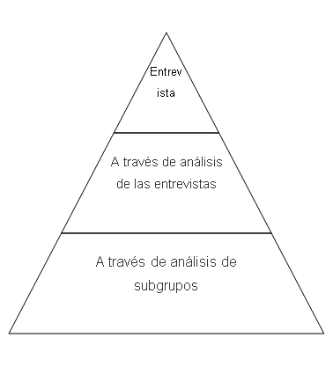
Análisis
Figura 1. Niveles de análisis requerido para la prueba cognitiva comparativa
1. Procesos de respuesta a las preguntas
(Descripción individual)
2. Modelos de proceso de respuesta
(lo que captura la pregunta)
3. Diferencias en subgrupos
(Posibilidad de sesgo)
Fuente: Methodology de analysis (Design and Analysis of Cognitive Interviews for Comparative Multinational Testing. 2011)

Slide 17
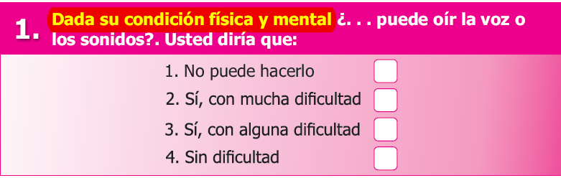
Preguntas target
Preámbulo,
Dominio
Escala

Slide 18
Preguntas target
Dada su condición física y mental ¿…. puede oír la voz o los sonidos? Usted diría que:
Dada su condición física y mental ¿…. puede hablar o conversar? Usted diría que:
Dada su condición física y mental ¿…. puede distinguir la luz, los colores, las personas, las letras o los objetos a su alrededor? Usted diría que:

Slide 19
Preguntas target
Dada su condición física y mental ¿…. puede mover su cuerpo, caminar, subir o bajar escaleras? Usted diría que:
Dada su condición física y mental ¿…. puede agarrar o mover objetos con las manos? Usted diría que:
Dada su condición física y mental ¿…. puede entender, recordar o tomar decisiones por sí mismo? Usted diría que:

Slide 20
Preguntas target
Dada su condición física y mental ¿…. puede comer, vestirse o bañarse por sí mismo? Usted diría que:
Dada su condición física y mental ¿…. puede relacionarse o interactuar con las demás personas? Usted diría que:

Slide 21
Preguntas target
Dada su condición física y mental ¿…. puede realizar las tareas diarias sin mostrar signos de FATIGA O DOLOR por problemas cardiacos, respiratorios o renales; o de ESTRÉS por problemas mentales o emocionales ? Usted diría que:

Slide 22
Resultados
Preámbulo
Los entrevistados comprenden el concepto de “condición física y mental”
Lo relacionan con la ejecución de actividades, las destrezas y el funcionamiento que tienen en la vida cotidiana
Condición física:
actividades relacionadas con el movimiento, el desplazamiento, caminar, correr, andar,
Extremidades superiores e inferiores del cuerpo (piernas y brazos), con el funcionamiento del cuerpo mismo.
Mención de dificultades del cuerpo para realizar las actividades, tales como agotamiento, enfermedades específicas, invalidez y el uso de ayudas

Slide 23
Resultados
Preámbulo
Condición mental:
Actividades relacionadas con el entendimiento, comprensión, el aprendizaje, la capacidad cognitiva.
Mención de la parte del cerebro y el nivel neurológico, así como la intermediación de la mente.
Aplicar la lógica durante su vida cotidiana
Tener sentido común para las cosas
Parte psicológica y/o emocional de las personas, relacionadas
Mención de la cordura y la manera correcta de pensar y actuar.

Slide 24
Resultados
Preámbulo
Recomendación:
Las dificultades no siempre se deben a la existencia de problemas físicos y mentales, se sugiere cambiar por:
“… la condición física o mental…”

Slide 25
Resultados
Dominio | Relatos relacionados con: | Dificultades
¿…. puede oír la voz o los sonidos? | Escuchar/oír radio, televisión, pitos de los carros. Problemas de nacimiento o deficiencias auditivas. Las ayudas como utilización de audífonos, intérpretes, implantes, y lenguaje de señas. Mención a pruebas específicas de audición (audiometría) y consulta de médicos especializados. Relación con comunicación | Papel del intérprete que puede influir en la comprensión de los mensajes transmitidos
2, ¿…. puede hablar o conversar? | Hablar o conversar a través de mensajes hablados, audibles y entendibles. Comunicación con los demás, el diálogo, la habilidad para hacer relaciones a través de la conversación y el entendimiento con las otras personas. Acudir a los gestos, las señas (y lenguaje de señas), la escritura, o los pictogramas como forma de comunicación como medios que también utilizan los sordos y/o mudos. Problemas físicos relacionados con las cuerdas vocales (afonía o disfonía), el tartamudeo, la pronunciación, problemas de lenguaje; la timidez y/o el miedo a hablar en público. Relación con la capacidad cognitiva y auditiva | Ninguna

Slide 26
Resultados
Dominio | Relatos relacionados con: | Dificultades
3. ¿…. puede distinguir la luz, los colores, las personas, las letras o los objetos a su alrededor? | Ver, distinguir y percibir, en algunos casos como sinónimo. Uso de gafas o lentes o de bastón u otras personas para realizar las actividades cotidianas. Enfermedad o dificultad relacionadas con la retina, enfermedades progresivas, astigmatismo, dificultades relacionadas con la edad, miopía, cataratas. Desempeño de actividades diarias como ver televisión, utilizar el computador y leer. capacidad visual como la facilidad o dificultad para ver de lejos o de cerca | Uso del término "distinguir". Valoración del nivel de dificultad con el uso de gafas o lentes. Vinculación con dificultades en otros dominios como el cognitivo. Aclaración “sin el uso de ayudas”
4. ¿…. puede mover su cuerpo, caminar, subir o bajar escaleras? | Movilidad y desplazamiento, posibilidad de utilizar las diferentes partes del cuerpo (en su mayoría piernas), dolor en la realización de actividades de movimiento; identificación de múltiples causas: enfermedades como la artrosis, osteoporosis, paraplejia, accidentes o lesiones que han provocado pérdida de algún miembro, paraparesia, sobrepeso, problemas en ligamentos, problemas en sistema óseo, fracturas, entre otros. Relación con otros dominios como el visual, sin dificultades en la comprensión de cada dominio. . | Ninguna

Slide 27
Resultados
Dominio | Relatos relacionados con: | Dificultades
5. ¿…. puede agarrar o mover objetos con las manos? | Actividades con las manos, dificultades con los miembros superiores (dedos, manos, brazos); dificultad para agarrar o mover objetos con las manos, ausencia, lesión, o parálisis de una o las dos manos, fuerza y la coordinación de movimientos con las manos relacionada con el peso y tamaño de los objetos, dolor al agarrar y mover objetos con las manos, enfermedades asociadas como artrosis, artritis, parálisis, problemas cervicales, túnel carpiano, problemas de circulación, en articulaciones o con los tendones, ausencia de uno o los dos miembros superiores, relación con otros dominios como el visual pero sin confusiones ni fallas de comprensión entre un dominio y otro. | Ninguna
6. ¿…. puede entender, recordar o tomar decisiones por sí mismo? | Entender: comprender, pensar y aprender. Recordar: relacionado con la memoria cotidiana y la memoria de largo plazo, normalidad en la dificultad de memorizar y recordar en las personas de mayor edad. Tomar decisiones relacionado con autonomía o independencia de las personas para la ejecución de tareas, actividades, referencia sobre lo bien o lo mal que se toman decisiones, la capacidad de decidir adecuadamente sobre una acción o pensamiento determinado. Asociaciones con la capacidad de comunicarse | Ninguna

Slide 28
Resultados
Dominio | Relatos relacionados con: | Dificultades
7. ¿…. puede comer, vestirse o bañarse por sí mismo? | Autonomía y/o independencia de las personas para realizar tareas o actividades de la cotidianidad relacionadas con el autocuidado (comer, vestirse, bañarse). Vínculo entre la capacidad de realizar acciones de autocuidado y la necesidad o ausencia de ayudas de terceros para realizarlas, o actuar por sí sólo, autónomamente, mención al cuerpo, la actividad física del mismo, y la relación con el dolor, o el esfuerzo que pueden impedir o dificultar la capacidad plena para la realización de actividades de autocuidado | Ninguna
8. ¿…. puede relacionarse o interactuar con las demás personas? | La sociabilidad, la amistad, la integración, los vínculos de relación amigable entre las personas, o los problemas que se tienen al respecto. Relación directa de la capacidad psicosocial con la capacidad comunicativa pues a través de la conversación, del diálogo es la forma en que se establecen y mantienen relaciones interpersonales; sentimientos y/o afectos entre las personas, timidez e inseguridad para relacionarse con otras personas, el temor a hablar en público | Ninguna

Slide 29
Resultados
Dominio | Relatos relacionados con: | Dificultades
9. ¿…. puede realizar las tareas diarias sin mostrar signos de FATIGA O DOLOR por problemas cardiacos, respiratorios o renales; o de ESTRÉS por problemas mentales o emocionales ? | Realización de tareas o actividades diarias u oficios domésticos y de actividades laborales cotidianas, o de ocio. Dificultades por problemas cardiacos, respiratorios o renales, que afectan la realización de actividades diarias. La fatiga como el cansancio del cuerpo debido a la realización de una actividad o un esfuerzo y que produce asfixia, dificultad al respirar, ahogamiento y/o cansancio; algunos casos relacionan la fatiga con el asma, otros casos la relacionan con las dificultades en movilidad . El dolor: molestia del cuerpo o en alguna parte de éste; como manifestación del cuerpo que afectan el bienestar físico y emocional de la persona, una sensación o una condición nerviosa o una reacción corporal. Los dolores van desde el dolor de cabeza, dolor muscular, dolor óseo, dolor en la columna, en las rodillas, en las piernas, hasta los dolores por problemas renales o cardiacos; pocos casos mencionan el dolor emocional y/o mental debido a sucesos de las personas (por ejemplo la muerte). El estrés: acumulación de actividades y/o problemas, ansiedad, presión, angustia, desespero, trastorno, preocupación, cansancio, y que afectan la realización de actividades cotidianas; sobrecarga laboral, por conflictos familiares y/o emocionales, factores económicos, entre otros. Algunos de los entrevistados atribuyen el estrés a la falta de organización y planeación de las actividades. | Composición extensa de la pregunta target

Slide 30
Conclusiones Generales
Sin sugerencias de cambio
Siete de las nueve preguntas, sin sugerencias de cambio
Ajustes
Para el dominio de visión, cambiar el término “distinguir” por “VER”
Cambios
Dominio de desempeño diario: realizar dos preguntas, realizar una pregunta sobre el tema de mayor importancia para el país

Slide 31
Resultados
Algunas consideraciones
Sin Utilización de ayudas en todos los dominios
Percepción del “funcionamiento humano” y procesos de rehabilitación
Uso de tarjetas como apoyo para la elección de las opciones de respuesta
Escala de valoración: selección adecuada en los extremos: No puedo hacerlo, sin dificultad.

Slide 32
Documentos
Documentos de referencias traducidos al español (14 de 50 referencias compiladas)
Manual del usuario Q-notes, en español
Manual del usuario para el Proyecto de Funcionamiento Humano de Colombia
Documentos de diseño
Formulario, tarjetas y formatos
Archivos de audio, transcripciones
Proyecto y Soportes en Q-notes
Documentos de análisis y resultados

Slide 33
Herramientas
Tarjetas
Actividad
Estados de salud
Formatos
Presentación
Consentimiento informado
Tiempo
Escala de Valoración
Cuestionarios (preguntas target – final)

Slide 35
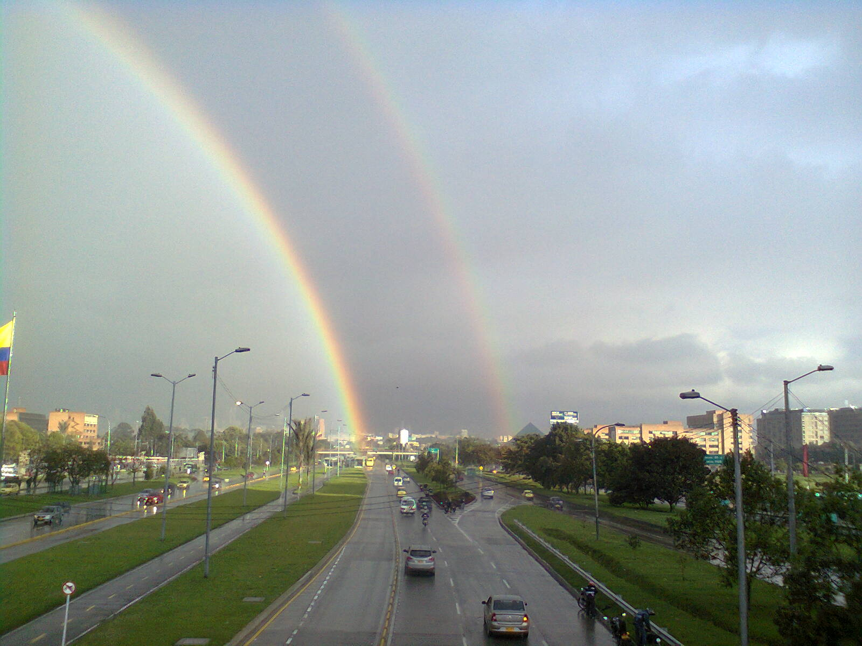
“La grandeza del ser humano está en las cosas chiquitas. ”
Eduardo Galeano

